Slide 1

작성일자
조 이름
조원
000,000
2023.00.00
할수있조

Slide 2
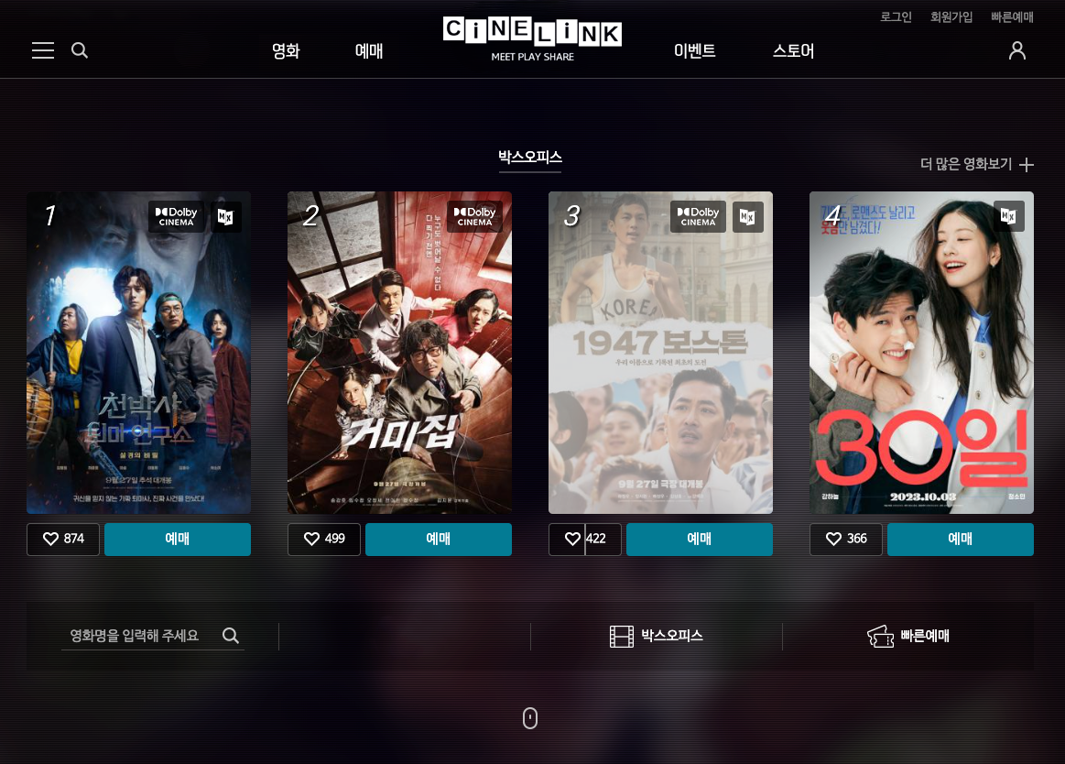
메인페이지
5
6
7
1 | 박스오피스 페이지 이동
2 | 빠른예매 페이지 이동
3 | 이벤트 페이지 이동
4 | 스토어 페이지 이동
5 | 로그인 모달창 팝업
6 | 회원가입 페이지 이동
7 | 빠른예매 페이지 이동
1
2
3
4
2
1
7

Slide 3
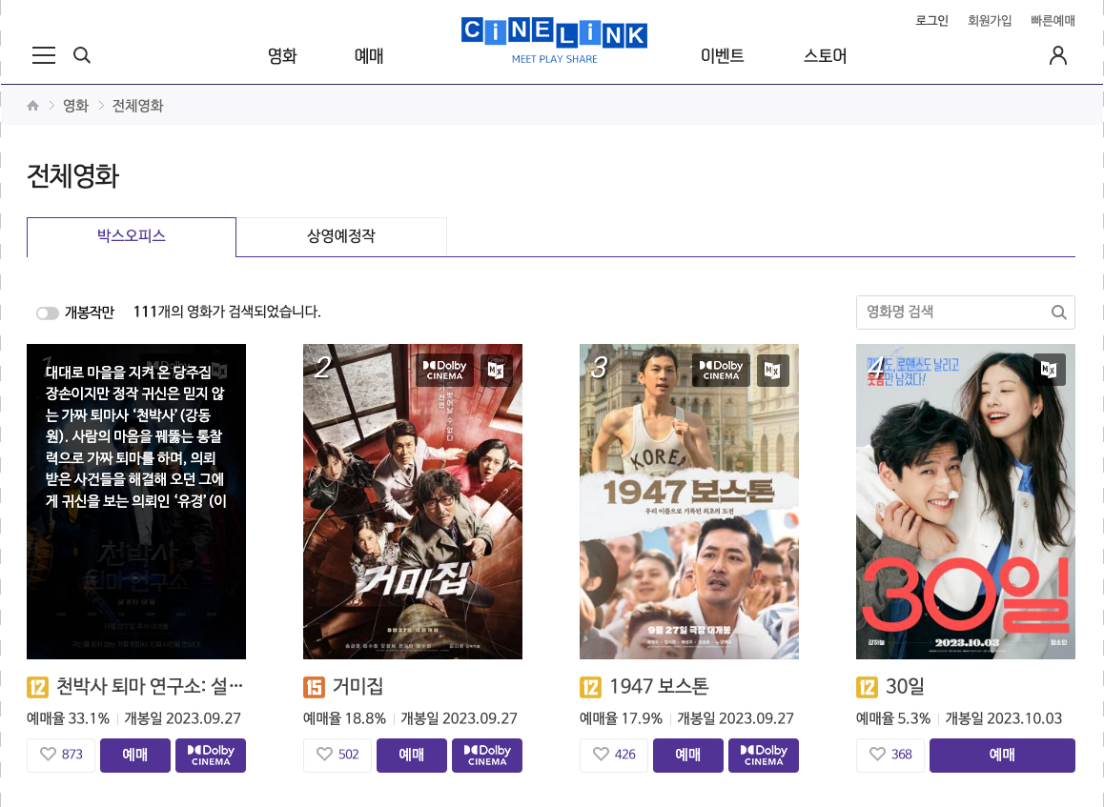
전체영화 페이지
1 | 현재 상영중인 영화 리스트를 보여줌
2 | 상영예정인 영화 리스트를 보여줌.
3 | 영화 포스터에 커서를 올리면 영화 줄거리가 표기됨 (Hover)
4 | 하트를 누르면 보고싶어요(좋아요) 내역에 추가됨.
5 | 해당 영화 예매 페이지로 이동
6 | 영화 제목 검색창
1
2
6
3
4
5

Slide 4
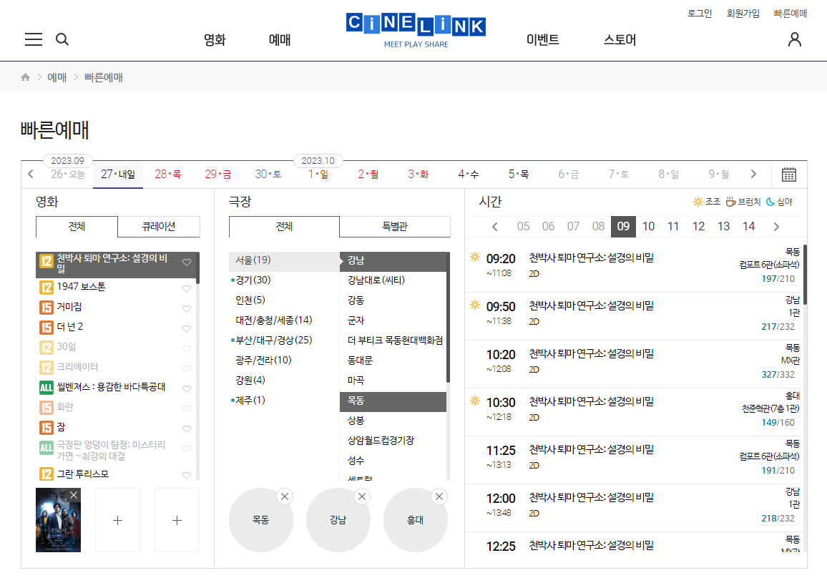
빠른예매
1 | 예매 날짜 선택
2 | 해당 날짜에 상영중인 영화 표기
3 | 선택한 날짜, 영화를 상영하는 영화관 지역별 표기
4 | 선택한 조건에 맞는 상영 리스트를 보여줌
 | 상영시간 선택시 다음단계로 이동
 | 1. 로그인시 결제창으로 이동
 | 2. 비로그인시 로그인창 팝업
1
2
3
4

Slide 5
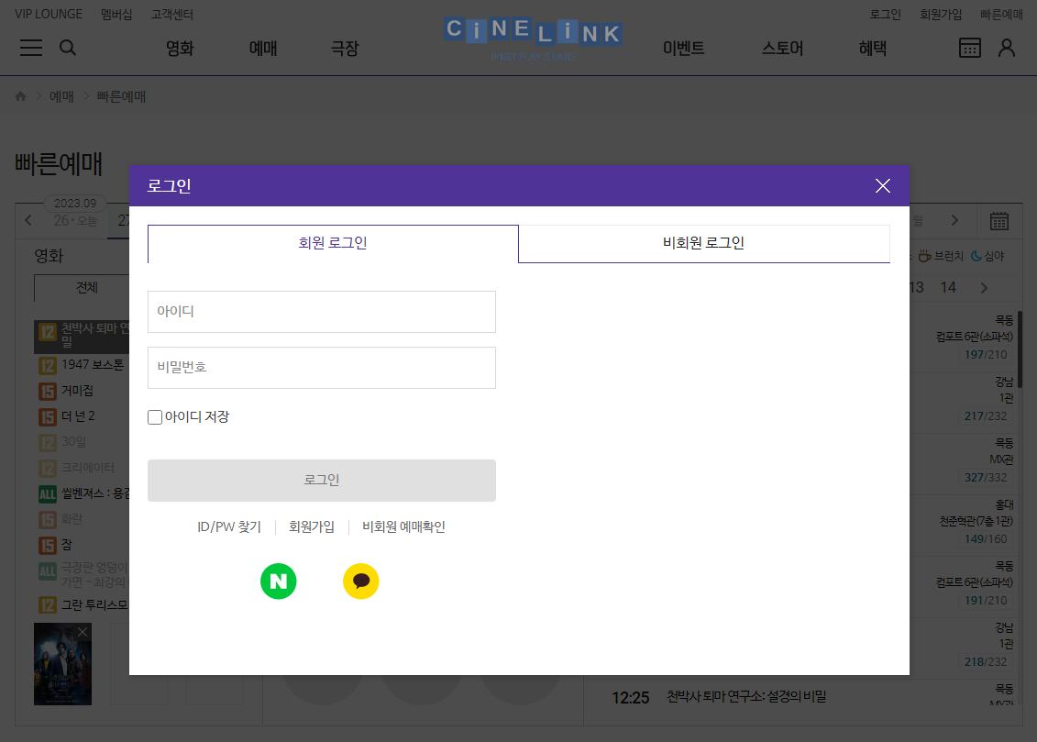
빠른예매 > 로그인
1 | 로그인창으로 이동
2 | 비회원 로그인창으로 이동
3 | 회원 아이디 입력
4 | 회원 비밀번호 입력
5 | 체크시 아이디 저장 가능
6 | 로그인 버튼
7 | 아이디/비밀번호 찾기 페이지 이동
8 | 회원가입 페이지 이동
9 | 비회원 예매조회 페이지 이동
10 | 네이버 아이디로 로그인
11 | 카카오 아이디로 로그인
1
2
3
4
5
6
7
8
9
10
11

Slide 6
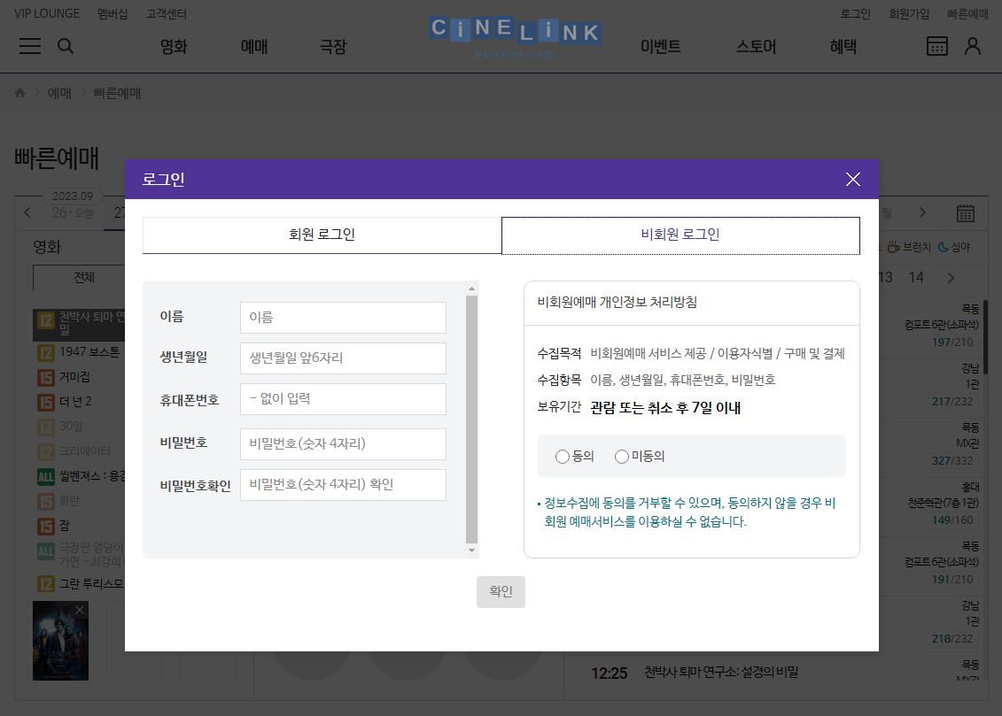
빠른예매 > 비회원 로그인
1 | 비회원 이름 입력
2 | 비회원 생년월일 입력
3 | 비회원 휴대폰번호 입력
4 | 비회원 비밀번호 입력
5 | 입력한 비밀번호와 동일한지 확인
6 | 개인정보 수집 동의 체크 미동의시 예매불가
7 | 비회원 로그인 완료
1
2
3
4
6
5
7

Slide 7
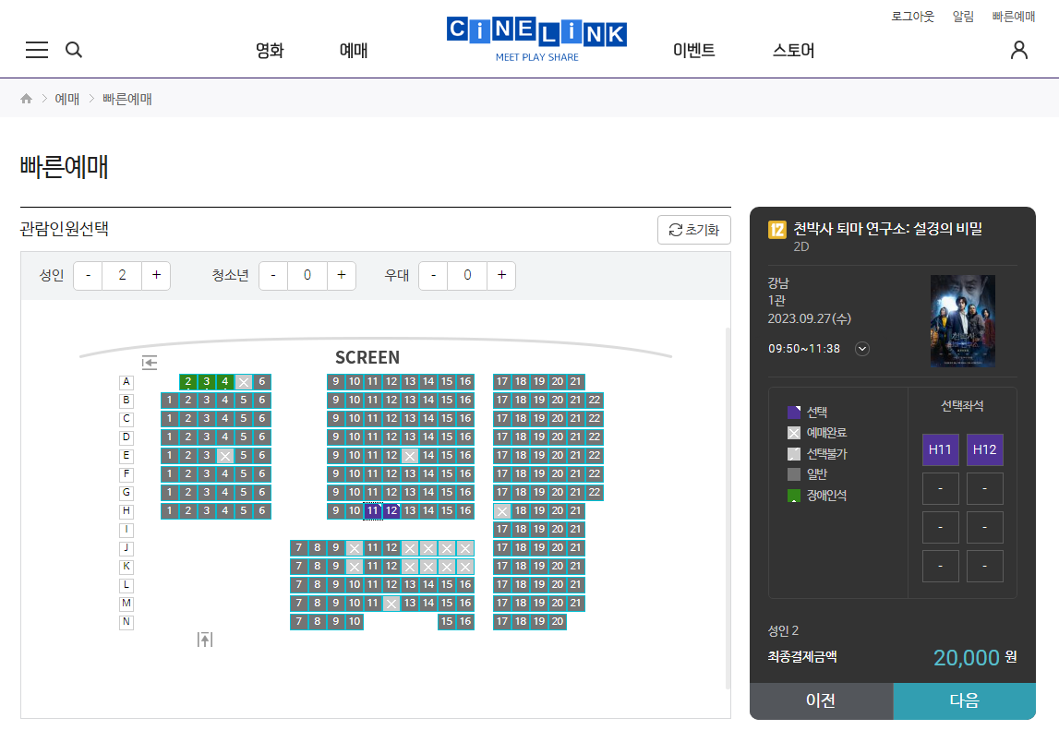
빠른예매 > 인원 및 좌석선택
1 | 관람인원선택 (인원별 금액 상이)
2 | 선택한 인원수에 맞게 자리 선택
3 | 선택한 항목 초기화 버튼
4 | 이전페이지 이동 (빠른예매 페이지)
5 | 인원수에 맞게 자리 선택시 결제창 이동
3
1
2
4
5

Slide 8
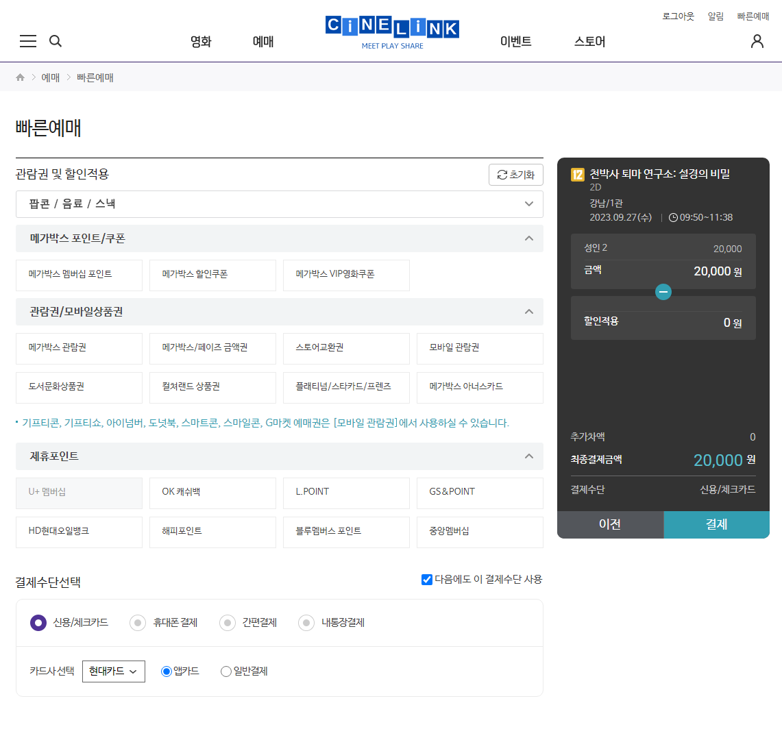
빠른예매 > 결제 페이지
1 | 매점구매 선택창
2 | 포인트 및 할인쿠폰 선택창
3 | 관람권 선택창
4 | 제휴포인트 사용 선택창
5 | 결제수단 선택창
6 | 인원 및 자리선택 페이지로 이동
7 | 최종금액 계산 후 결제시스템 팝업
 | 결제시스템 구현 X 예매 완료페이지 이동
1
2
3
4
6
7
5

Slide 9
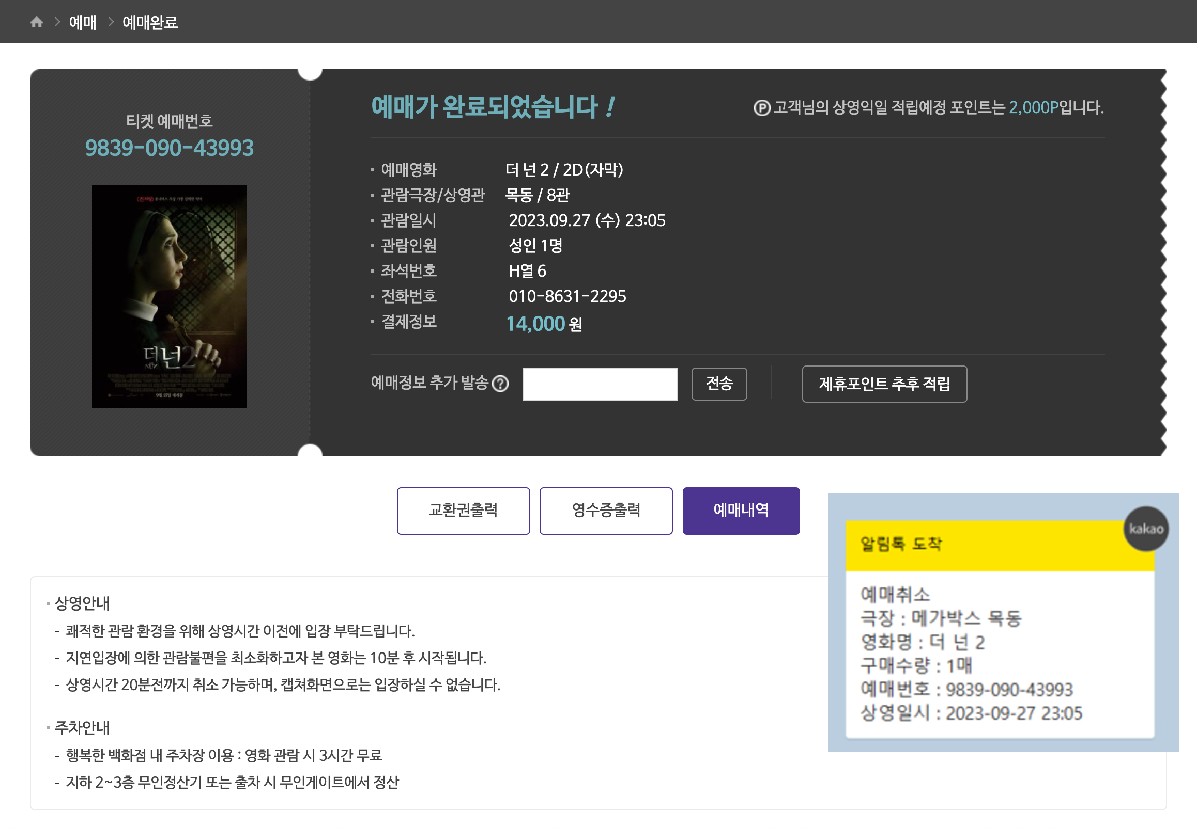
예매 > 예매완료, 결제정보
1 | 예매 정보 표시
2 | 예매 내역페이지 이동
3 | 예매정보 카카오톡 전송 (API 사용)
1
2
3

Slide 10
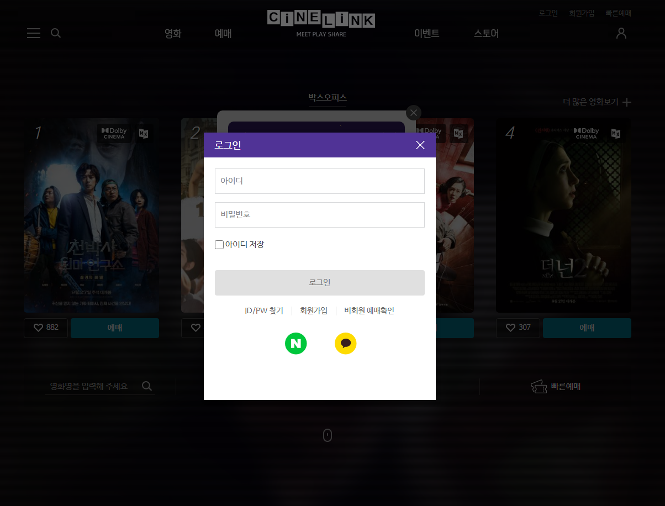
로그인
1 | 회원 아이디 입력
2 | 회원 비밀번호 입력
3 | 체크시 아이디 저장 가능
4 | 로그인 버튼
5 | 아이디/비밀번호 찾기 페이지 이동
6 | 회원가입 페이지 이동
7 | 비회원 예매조회 페이지 이동
8 | 네이버 아이디로 로그인
9 | 카카오 아이디로 로그인
1
2
3
4
5
6
7
8
9

Slide 11
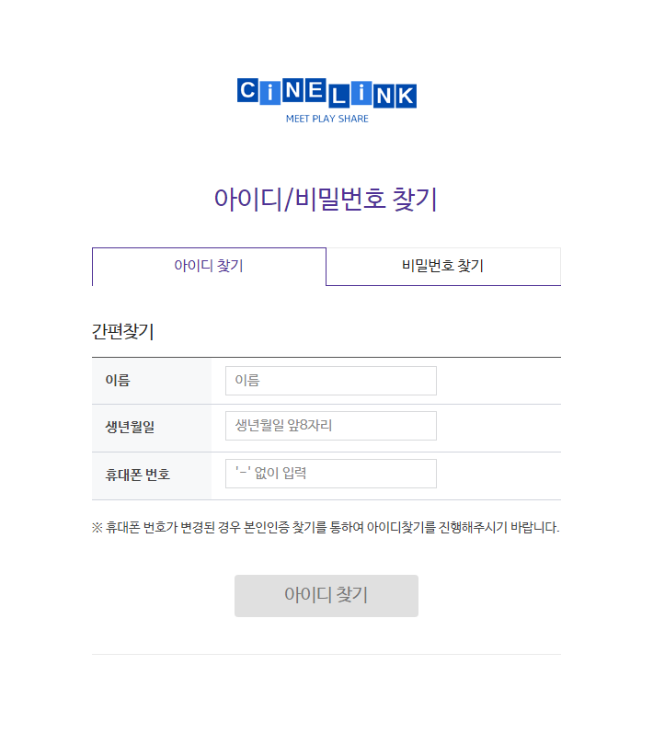
아이디 찾기
1 | 아이디 찾기 이동
2 | 비밀번호 찾기 이동
3 | 가입시 입력한 이름 입력
4 | 가입시 입력한 생년월일 입력
5 | 가입시 입력한 휴대폰번호 입력
6 | 입력한 정보로 아이디찾기
1
2
3
4
5
6

Slide 12
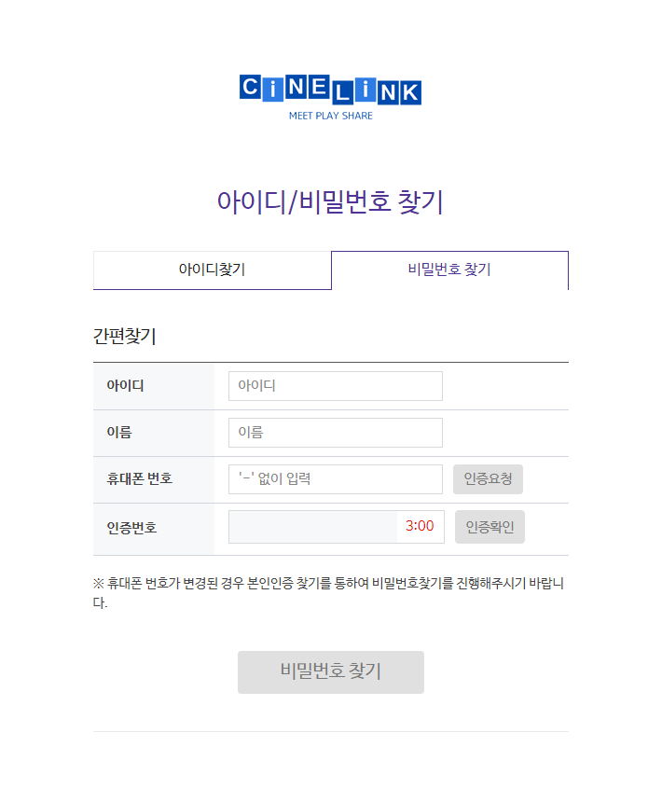
비밀번호 찾기
1 | 아이디 찾기 이동
2 | 비밀번호 찾기 이동
3 | 가입시 입력한 아이디 입력
4 | 가입시 입력한 이름 입력
5 | 가입시 입력한 이메일 입력
6 | 입력한 이메일로 인증번호 보냄
7 | 받은 인증번호 입력
8 | 전송한 값과 입력한 값이 일치시 확인 완료창 팝업
9 | 모든 정보 일치시 비밀번호 수정페이지 이동
1
2
3
4
5
6
7
8
9

Slide 13
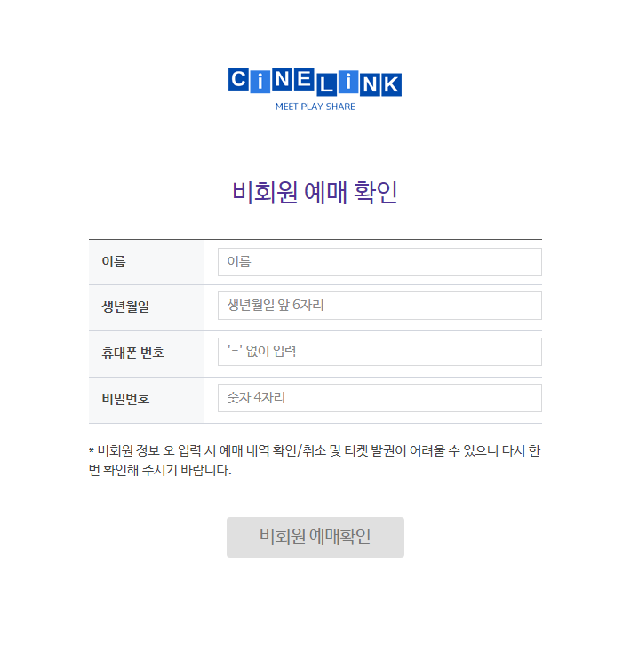
비회원 예매 확인
1 | 비회원 예매시 입력한 이름 입력
2 | 생년월일 입력
3 | 휴대폰번호 입력
4 | 비밀번호 입ㄹ겨
5 | 모든 정보 일치시 예매조회
1
2
3
4
5

Slide 14
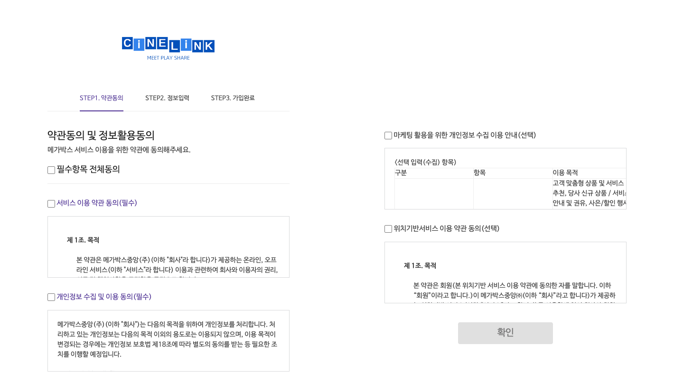
회원가입 > 약관동의 및 정보활용동의
1 | 약관동의 및 정보활용동의 필수항목 전체선택 버튼
2 | 필수항목 체크 완료시 정보입력 페이지 이동
1
2

Slide 15
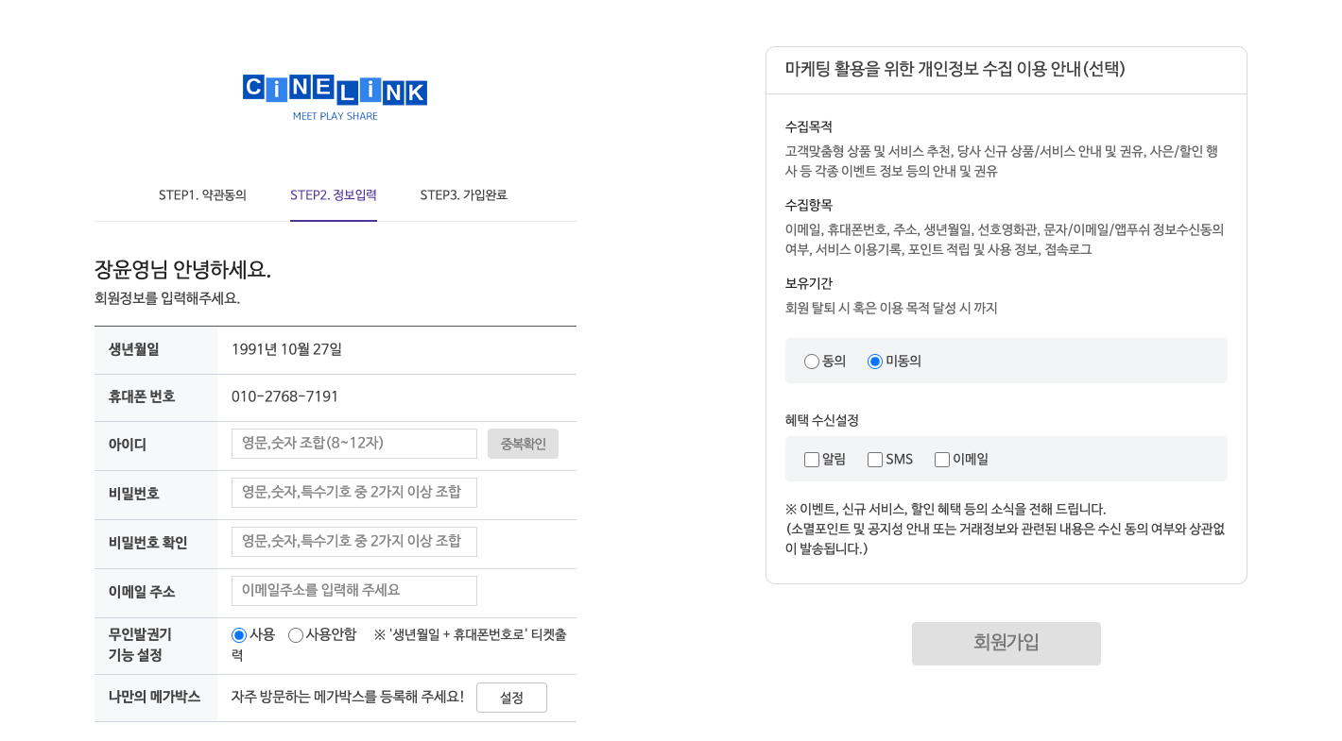
회원가입 > 정보입력
1 | 본인 생년월일 입력
2 | 휴대폰번호 입력
3 | 아이디 입력
4 | 비밀번호 입력
5 | 입력한 비밀번호와 동일하지 확인
6 | 이메일 입력
7 | 선호 영화관 선택
8 | 마케팅 활용항목 선택
9 | DB에 중복값이 없으면 회원가입 완료
1
8
2
3
4
5
6
9
7

Slide 16
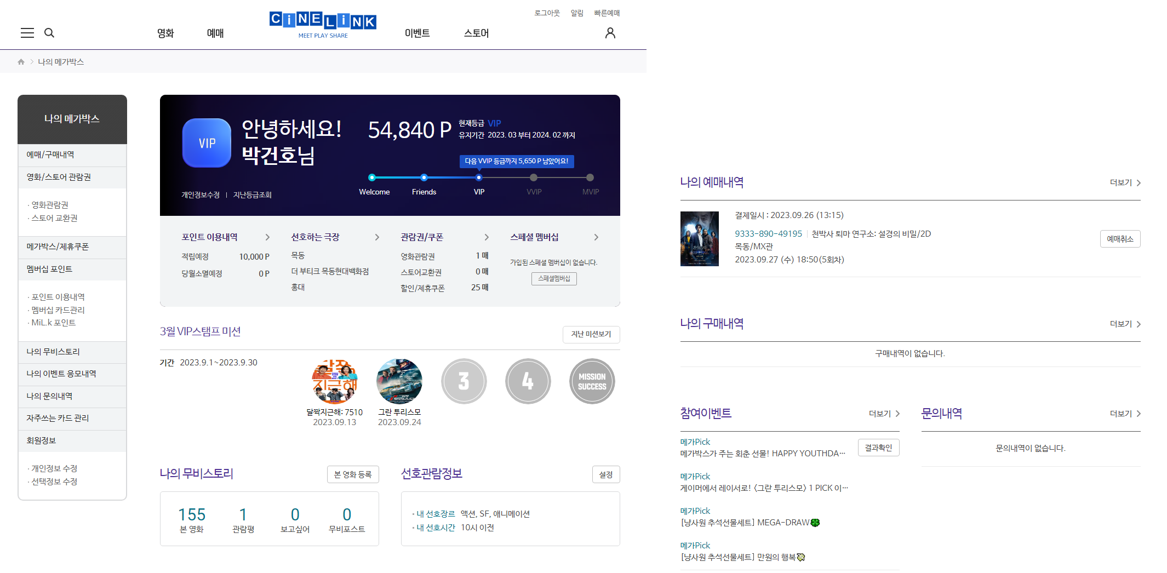
마이페이지
1 | 영화 예매 및 매점 구매내역 조회
2 | 보유한 관람권 및 할인쿠폰 조회
3 | 멤버십 포인트 내역 조회
4 | 관람한 영화, 관람평, 좋아요 내역 조회
5 | 1:1문의 및 내역 조회
6 | 회원정보 수정 페이지 이동
1
2
1
3
2
3
4
5
5
6
4

